Slide 1

Transformer and it's application in CV
and its possible use for urban computing
张斌杰
2021.07.08
Notes:
大家好，今天组会我要介绍的是一个小专题，Transformer 及其在 CV 上的应用 。
这次学一下王宇晨的风格，试试看讲一个专题，不知道最后时间控制的如何，我尽量把它讲明白。
当然最后我会稍微提一下，我想把它用来干点什么

Slide 2

目录
1
简述：Seq2Seq & Transformer
2
Vision Transformer (ViT)
3
Convolutional vision Transformer
4
Swin Transformer
5
杂谈
Notes:
今天首先简单回顾一下 Transformer 的基础知识，然后带来三篇用于 CV 领域的文章，最后一个简短的讨论。
去年高士杰师兄讲过一次相关的内容，我大概看了一下，最后落到了命名实体识别 上。不知道大家还记得多少？
如果大家都还记得，我就简单的过一下相关知识。

Slide 3
01
简述：Seq2Seq & Transformer
Notes:
首先是 sequence to sequence 任务和 Transformer 的回顾

Slide 4

简述：Seq2Seq & RNN
Seq2Sqe
Input a sequence, output a sequence
Application:
语音识别
机器翻译
语音识别
喵
喵
喵
N
T
曼
基
康
猫
机器翻译
Munchkin
cats
N
N’
https://speech.ee.ntu.edu.tw/~hylee/ml/2021-spring.html
Notes:
seq2seq 是一个 Encoder–Decoder 结构的网络，它的输入是一个序列，输出也是一个序列， Encoder 中将一个可变长度的信号序列进行编码与提取，Decoder 将提取到的信息变成可变长度的新的信号序列。
Seq2seq 的应用显然很多，比如语音识别，比如机器翻译 XXX

Slide 5
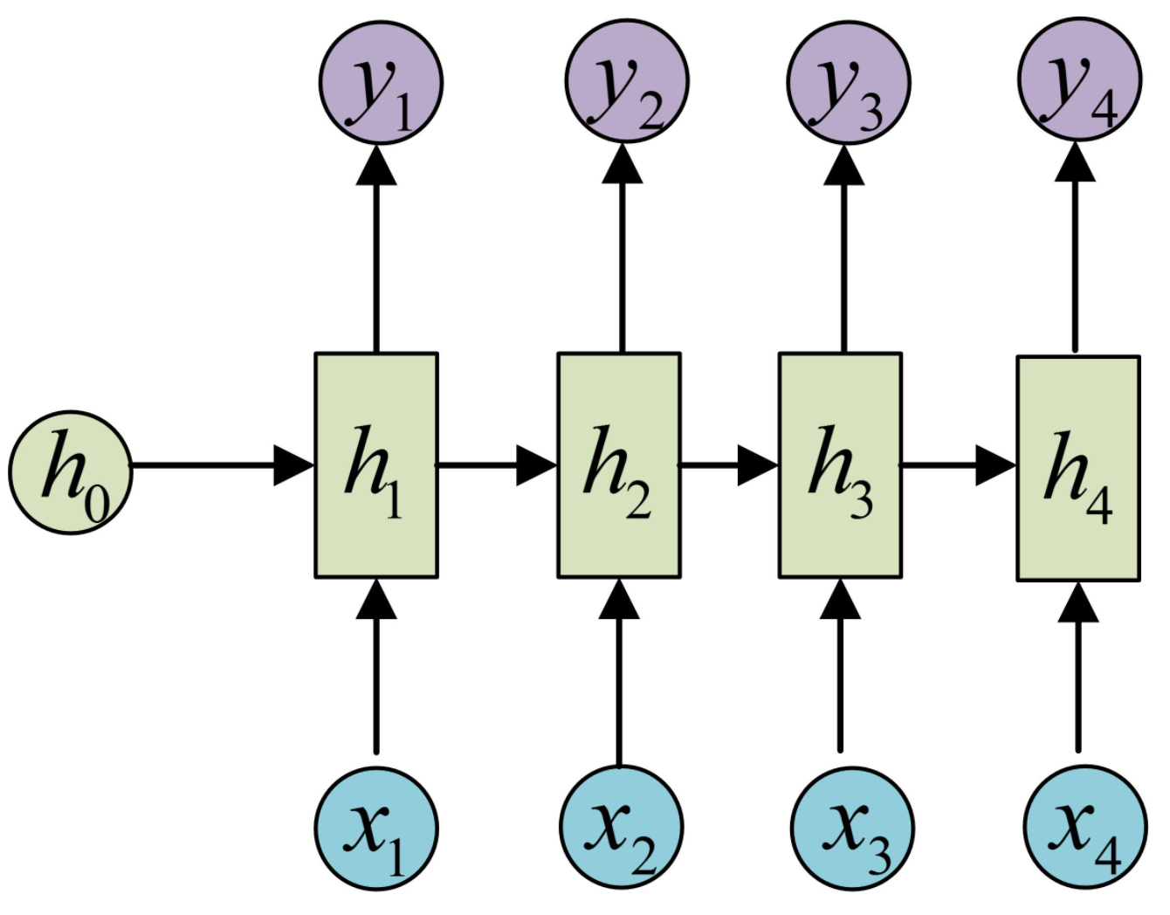

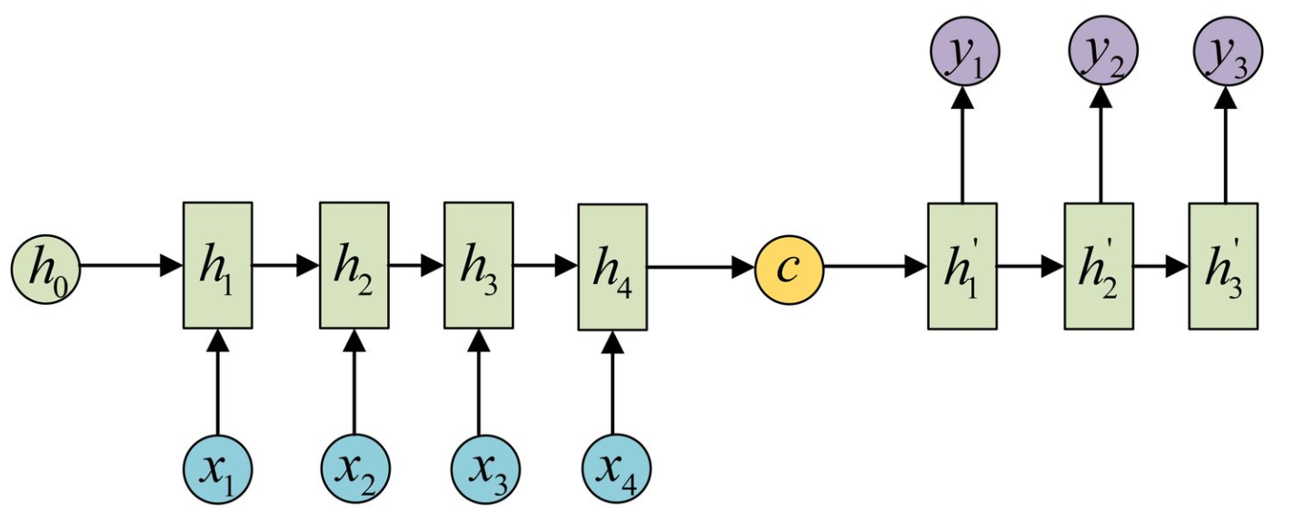
简述：Seq2Seq & RNN
output sequence
Encoder
Decoder
Input sequence
[1] https://speech.ee.ntu.edu.tw/~hylee/ml/2021-spring.html
[2] https://zhuanlan.zhihu.com/p/28054589
Notes:
序列形的数据就不太好用原始的神经网络处理了。为了建模序列问题，RNN引入了隐状态h（hidden state）的概念，h可以对序列形的数据提取特征，接着再转换为输出。
先从h1的计算开始看：XXX，h2的计算和h1类似。
要注意的是，在计算时，每一步使用的参数是一样的，也就是说每个步骤的参数都是共享的，所以可以处理变长的序列。这就是最经典的RNN结构。它的输入是x1, x2, .....xn，输出为y1, y2, ...yn，也就是说，输入和输出序列是等长的。
原始的 RNN 输入输出序列等长，然而我们遇到的大部分问题序列都是不等长的，如机器翻译中，源语言和目标语言的句子往往并没有相同的长度。为此，Encoder-Decoder 结构先将输入数据编码成一个向量c（得到c有多种方式，最简单的方法就是把Encoder的最后一个隐状态赋值给c，还可以对最后的隐状态做一个变换得到c，也可以对所有的隐状态做变换。）。拿到c之后，就用另一个RNN网络对其进行解码，这部分RNN网络被称为Decoder。具体做法就是将c当做之前的初始状态h0输入到Decoder中：

Slide 6
简述：Seq2Seq & RNN
We only focus on Encoder today
Problems：
编码时不能关注到后续 token
不能并行
Notes:
我们今天不关注解码的部分，我们主要看看编码的部分。
但是，RNN是面临一些问题的，抛开 LSTM 之类对于长期记忆的优化不谈，他至少有这样两个缺点。

Slide 7
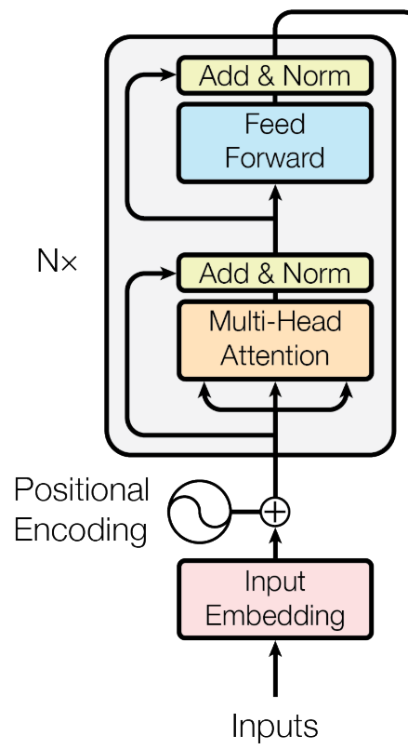
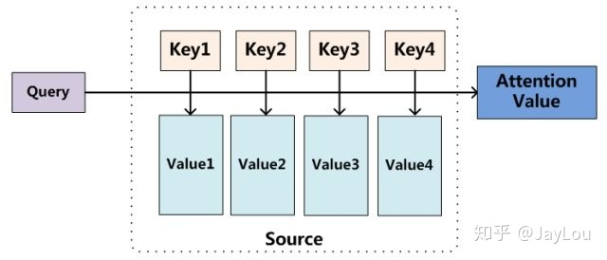
简述：Seq2Seq & Transformer
The most important part：MHA
[1] A. Vaswani et al., “Attention Is All You Need,” IEEE Ind. Appl. Mag., vol. 8, no. 1, pp. 8–15, Jun. 2017, [Online]. Available: http://arxiv.org/abs/1706.03762. [2] https://speech.ee.ntu.edu.tw/~hylee/ml/2021-spring.html
[3] https://www.zhihu.com/question/68482809/answer/597944559
Notes:
2017 年 Google 提出了一种 NLP 经典模型 Transformer。
Transformer 模型使用了 Self-Attention 机制，不采用 RNN 的顺序结构，使得模型可以并行化训练，而且能够拥有全局信息。
先对着左边讲一下结构：XXXXX
其中，最重要的部分就是这个 MHA。我们先插播一下什么是 Self-Attention：Attention机制的实质其实就是一个寻址（addressing）的过程，如上图所示：给定一个和任务相关的查询Query向量 q，通过计算与Key的注意力分布并附加在Value上，从而计算Attention Value。注意力机制可以分为三步：一是信息输入；二是计算注意力分布α；三是根据注意力分布α 来计算输入信息的加权平均。Self-Attention则是一种特殊的Attention，它的Q=K=V。

Slide 8
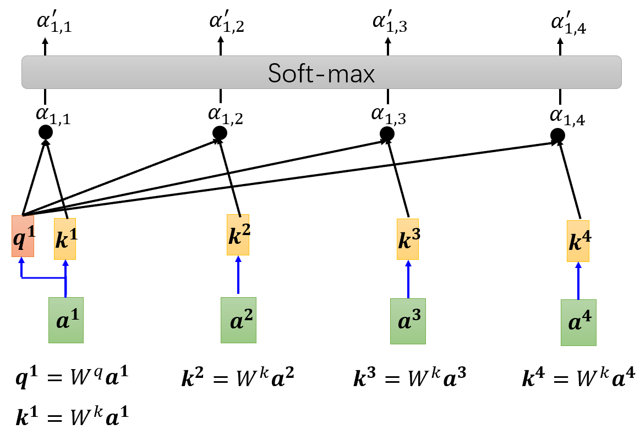
简述：Seq2Seq & Transformer
The most important part：MHA
[1] A. Vaswani et al., “Attention Is All You Need,” IEEE Ind. Appl. Mag., vol. 8, no. 1, pp. 8–15, Jun. 2017, [Online]. Available: http://arxiv.org/abs/1706.03762. [2] https://speech.ee.ntu.edu.tw/~hylee/ml/2021-spring.html
Notes:
好了我们回到这里的 MHA。
首先是 Self-Attention 部分。讲一下是怎么搞的 XXX。得到了注意力分布 alpha。

Slide 9
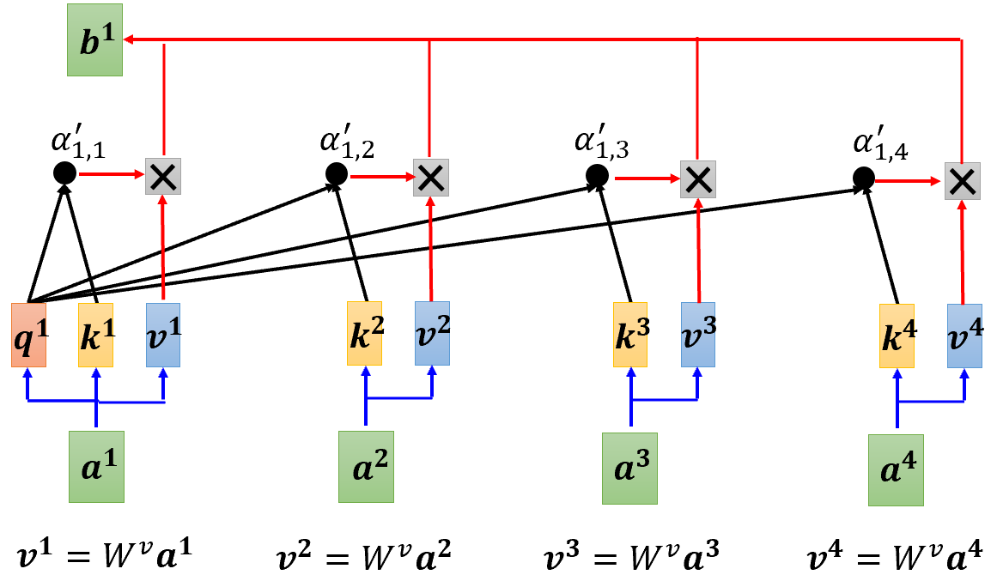
简述：Seq2Seq & Transformer
The most important part：MHA
[1] A. Vaswani et al., “Attention Is All You Need,” IEEE Ind. Appl. Mag., vol. 8, no. 1, pp. 8–15, Jun. 2017, [Online]. Available: http://arxiv.org/abs/1706.03762. [2] https://speech.ee.ntu.edu.tw/~hylee/ml/2021-spring.html
Notes:
然后进行信息加权，注意力分布 alpha 可以解释为在上下文查询 q 时，第 i 个信息受关注的程度。利用此加权得到第一个输出。后续类似。
这和 RNN 不同的地方就体现出来了: 它的每一个输出都看过了整个的输入sequence，XXXX。

Slide 10
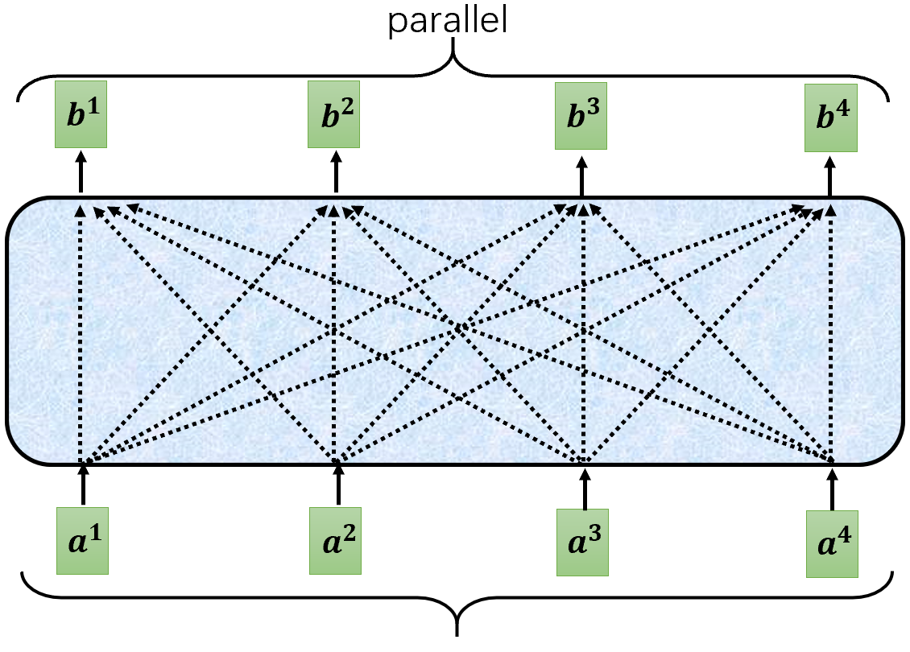
简述：Seq2Seq & Transformer
The most important part：MHA
[1] A. Vaswani et al., “Attention Is All You Need,” IEEE Ind. Appl. Mag., vol. 8, no. 1, pp. 8–15, Jun. 2017, [Online]. Available: http://arxiv.org/abs/1706.03762. [2] https://speech.ee.ntu.edu.tw/~hylee/ml/2021-spring.html
Notes:
它的每一个输出可以并行化计算，XXXX。

Slide 11
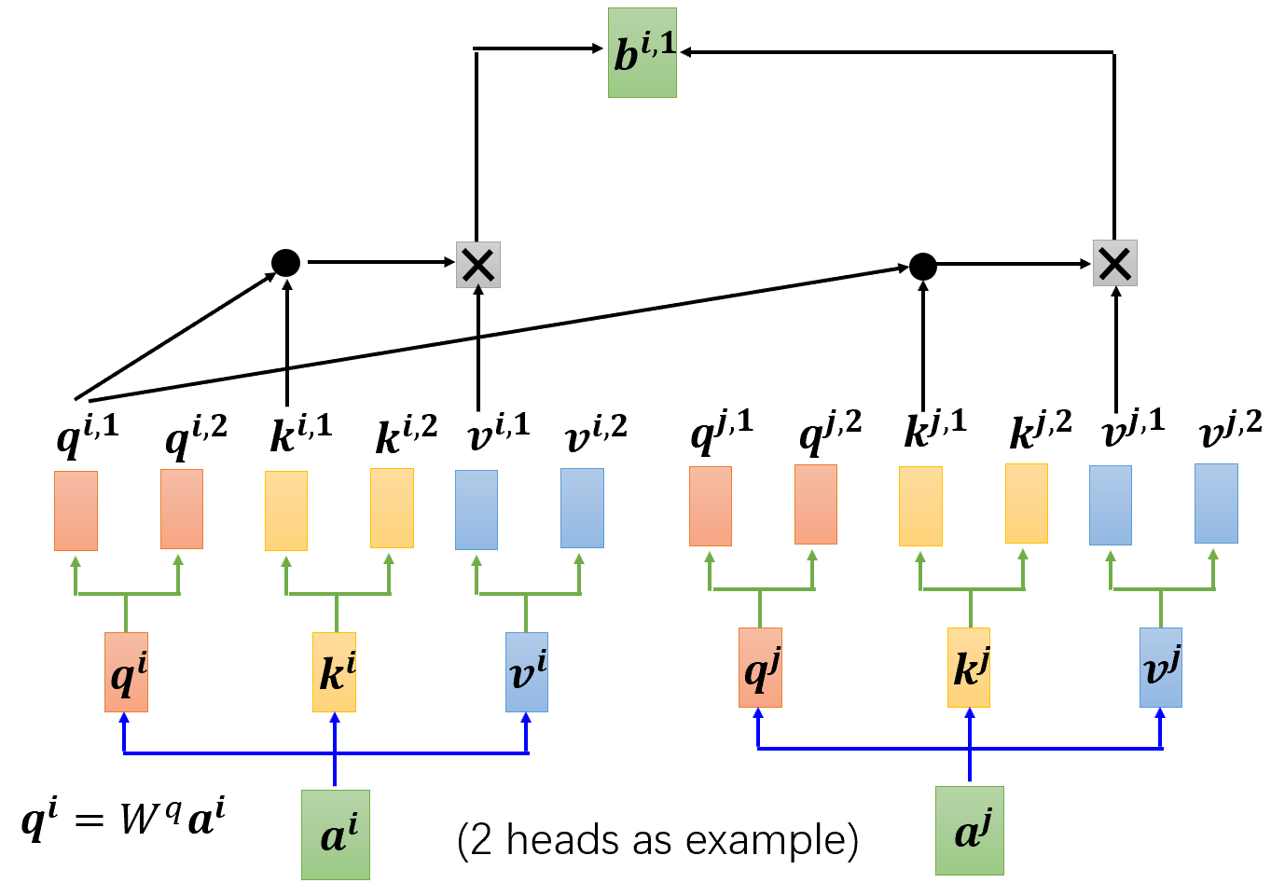
简述：Seq2Seq & Transformer
The most important part：MHA
[1] A. Vaswani et al., “Attention Is All You Need,” IEEE Ind. Appl. Mag., vol. 8, no. 1, pp. 8–15, Jun. 2017, [Online]. Available: http://arxiv.org/abs/1706.03762. [2] https://speech.ee.ntu.edu.tw/~hylee/ml/2021-spring.html
Notes:
接下来拓展到 multi-head。之前的 Self-Attention 中，q k v 的生成都是用输入 alpha 乘一个转换矩阵来生成的。一个转换矩阵会关注其中一个方面的信息。
那我们可以分多个头，形成多个子空间，可以让模型去关注不同方面的信息。
总之，就是经过 Multi-Head Attention，输出了一串包含全局信息的的 feature vector。

Slide 12
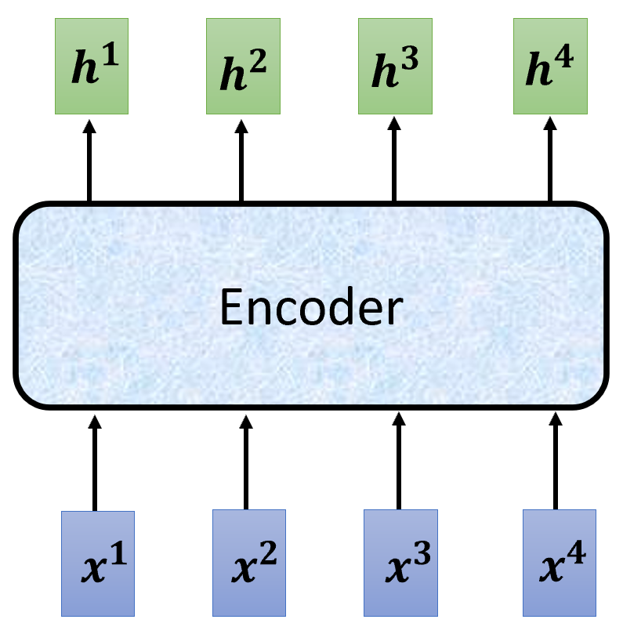
简述：Seq2Seq & Transformer
大家还在线吗？
前面的并不是特别重要，我们简单的来看
Notes:
大家还在线吗？
前面的并不是特别重要，我们简单的来看，就是：XXX
OK 绕了这么多，我们终于把 Transformer 大概回顾了一下。下面拉回到今天的终点，其在 CV 上的应用。

Slide 13
02
Vision Transformer
Notes:
今天的第一篇，Google 的 Vision Transformer

Slide 14
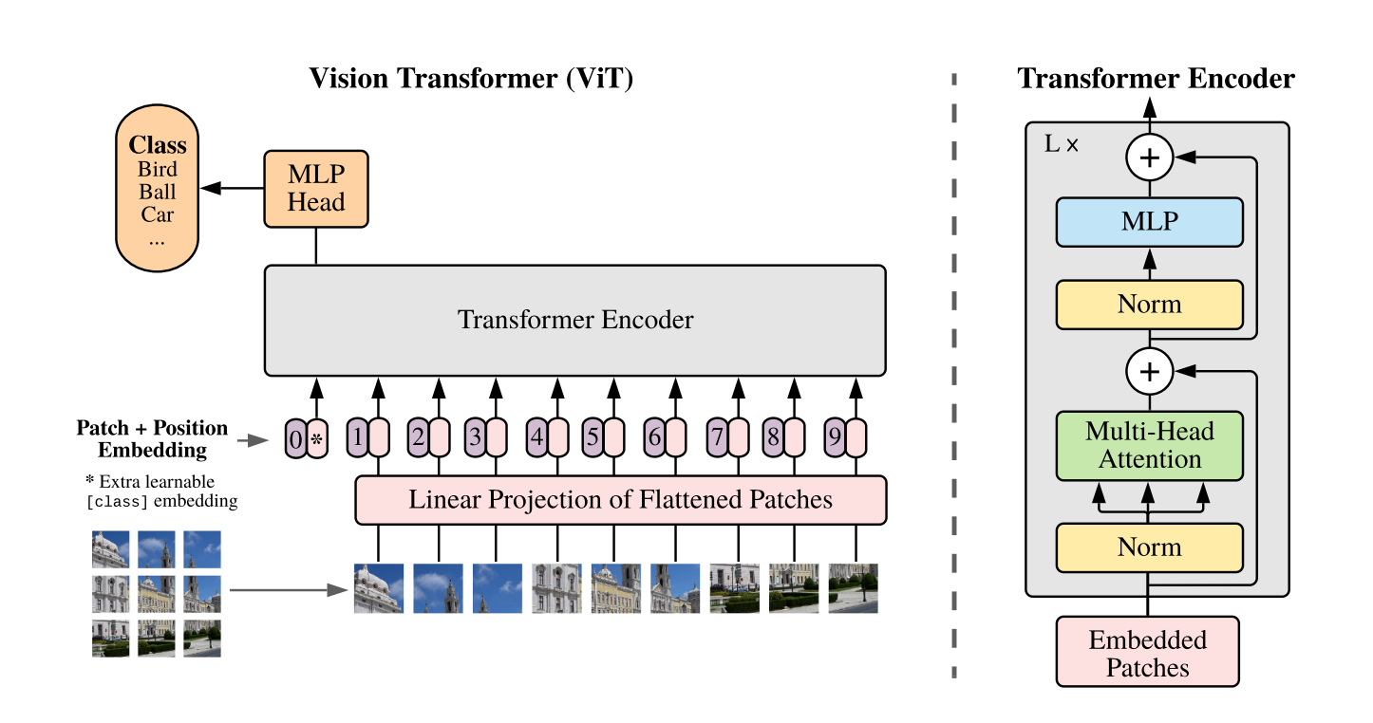
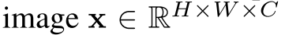
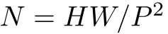
Vision Transformer
[1] A. Dosovitskiy et al., “An Image is Worth 16x16 Words: Transformers for Image Recognition at Scale,” ICLR 2021 . Available: http://arxiv.org/abs/2010.11929.
Notes:
这个工作本着尽可能少修改的原则，将原版的Transformer开箱即用地迁移到分类任务上面。并且作者认为没有必要总是依赖于CNN，只用Transformer也能够在分类任务中表现很好。
讲一下大致分块切分：XXX。注意作者做这步变化的意图：根据我们之前的讲解，Transformer希望输入一个二维的矩阵(N, D)，其中N是sequence的长度，D是sequence的每个向量的维度。所以这里也要设法把(H*W*C)的三维图片转化成(N, D)的二维输入。

Slide 15
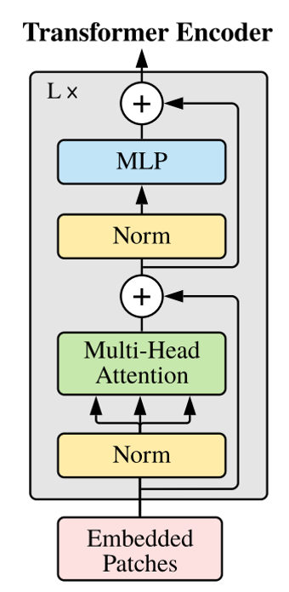
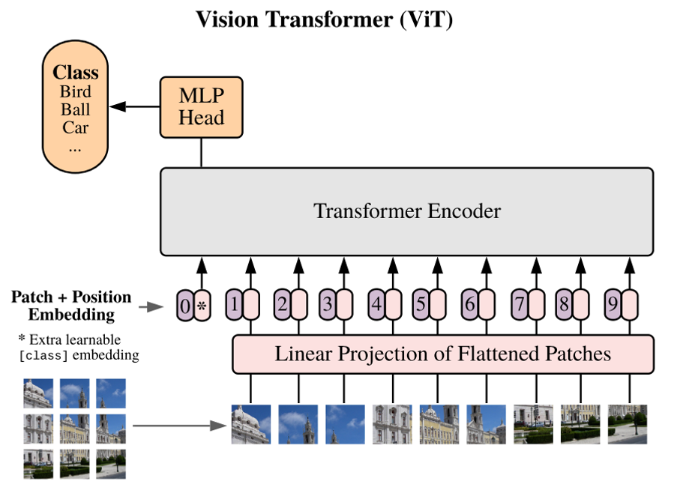
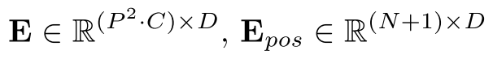
Vision Transformer
位置编码
降维
[1] A. Dosovitskiy et al., “An Image is Worth 16x16 Words: Transformers for Image Recognition at Scale,” ICLR 2021 . Available: http://arxiv.org/abs/2010.11929.
Notes:
然后进行正常的降维映射 和 Position Embedding。

Slide 16
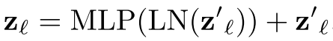
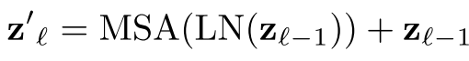
Vision Transformer
[1] A. Dosovitskiy et al., “An Image is Worth 16x16 Words: Transformers for Image Recognition at Scale,” ICLR 2021 . Available: http://arxiv.org/abs/2010.11929.
Notes:
这样，一个图片就被处理成了一串输入序列！这和之前 Seq2Seq 的输入就一样了，原样的丢进 Transformer 模型的 Encoder 模块提取信息即可。
它最后是做了一个图像分类的任务，所以把 Encoder 最后一层的输出，用一个简单的 MLP 做分类任务。

Slide 17
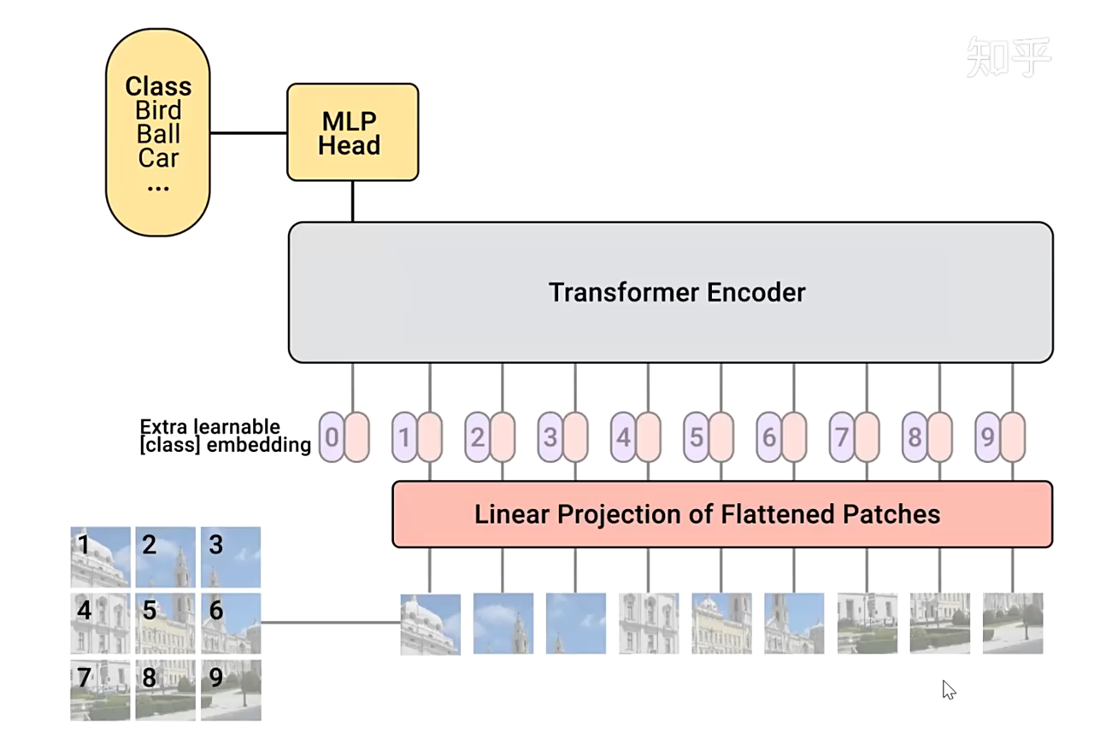
Vision Transformer
[1] https://zhuanlan.zhihu.com/p/342261872
Notes:
这里有一个视频描述了整个过程。

Slide 18
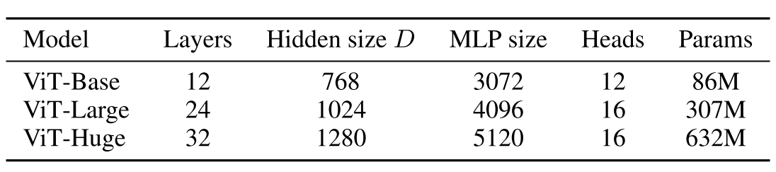
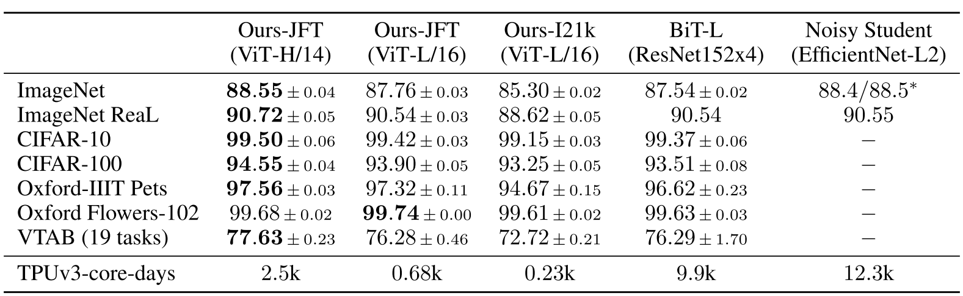
Vision Transformer
[1] https://zhuanlan.zhihu.com/p/342261872
Notes:
这是对比实验，注意到它用了 十几个 Attention Heads。我们马上会说它的真实价值。

Slide 19
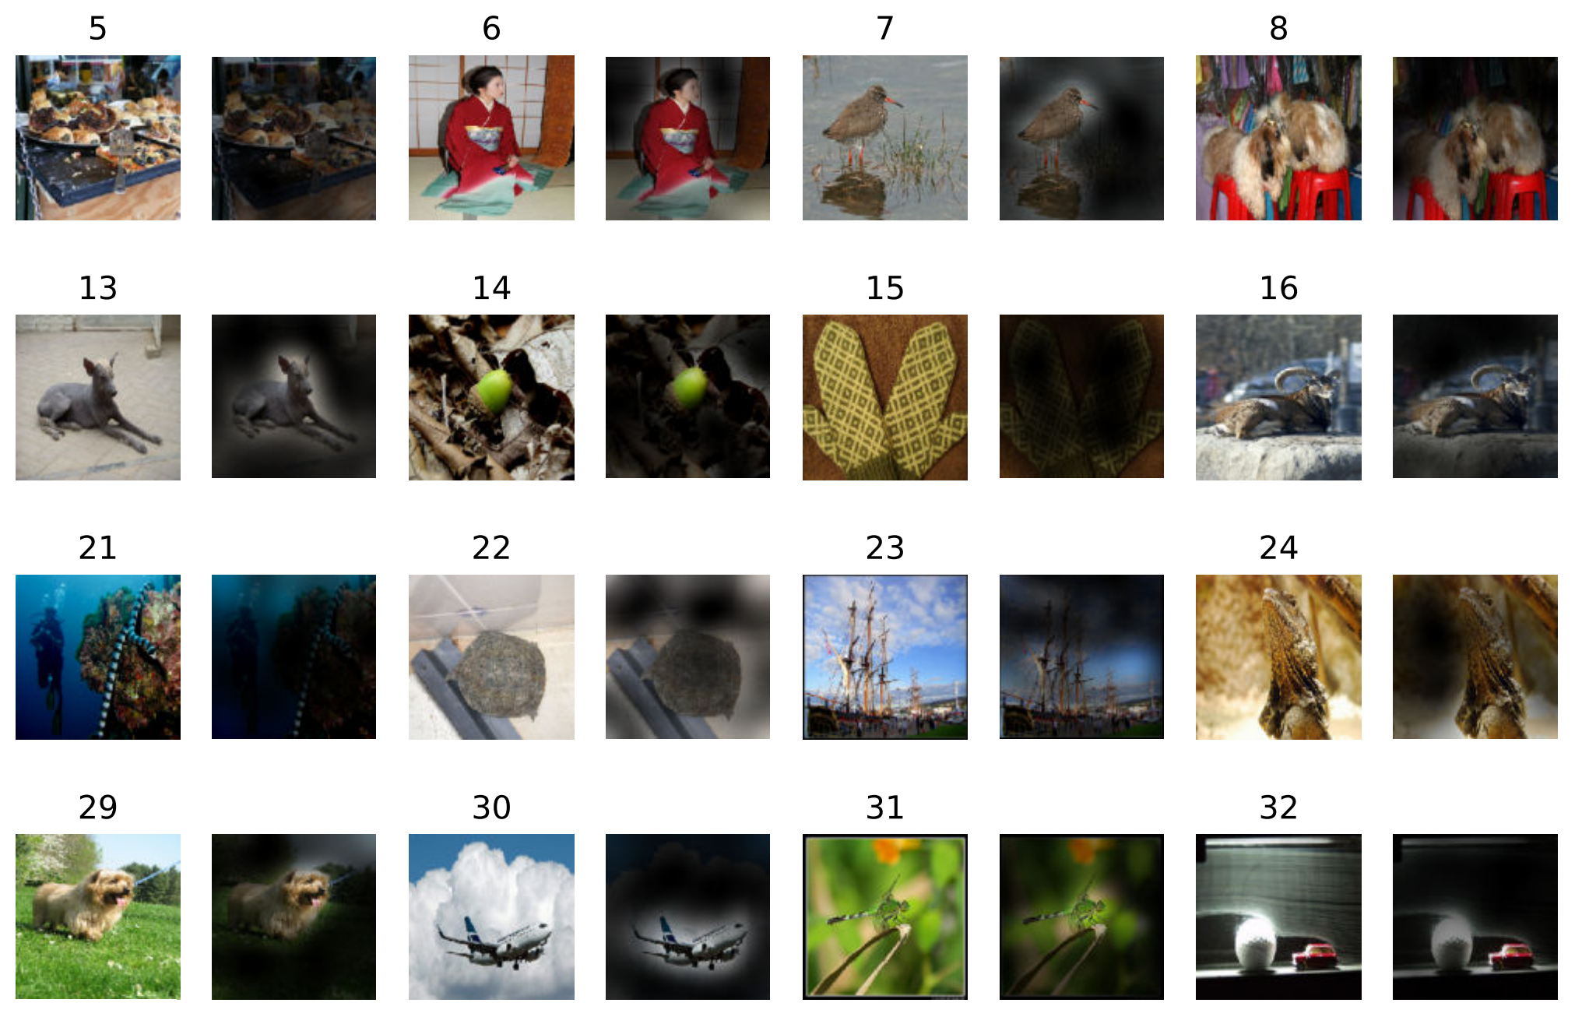
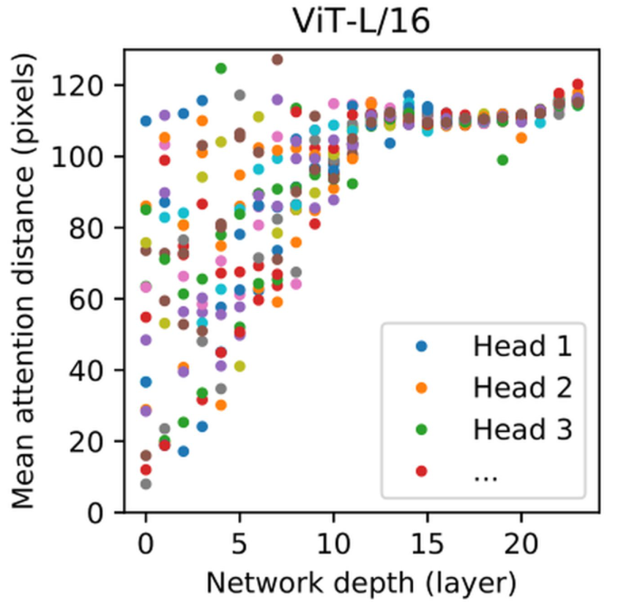
Vision Transformer
根据注意力权重计算图像空间中
整合信息的平均距离
可视化 attention 关注了什么
[1] https://zhuanlan.zhihu.com/p/342261872
https://jacobgil.github.io/deeplearning/vision-transformer-explainability
https://blog.csdn.net/soulesstitan/article/details/114262954
Notes:
首先是根据注意力权重计算图像空间中整合信息的平均距离。（每次 self-attention 的时候，用权重乘上q所对应的位置和k所对应的位置的距离）
在最底层，有些head也已经注意到了图像的大部分，说明模型已经可以globally地整合信息了，说明它们负责global信息的整合。其他的head只注意到图像的一小部分，说明它们负责local信息的整合。Attention Distance随深度的增加而增加，越往越关注于全局的信息。
第二块是他做了 attention 的可视化。（用的方法贴在下面了）（之后搞 SRS 的时候，实验里面也放一个这样的可视化，看上去很有说服力）

Slide 20
03
Convolutional vision Transformer
Notes:
接下来的一篇是 今年 3 月份 微软云 的一项工作，将 卷积模型 引入 Transformer 模型 中，提高视觉Transformer（ViT）的性能和效率。

Slide 21

Convolutional vision Transformer
Transformer performs better in large scale data
CNN performs better in smaller amounts of data
possible reasons
local structure: spatially neighboring pixels are usually highly correlated
hierarchical structure
low-level的边缘特征
high-level的语义特征
[1] H. Wu et al., “CvT: Introducing Convolutions to Vision Transformers,” 2021, [Online]. Available: http://arxiv.org/abs/2103.15808.
[2] https://zhuanlan.zhihu.com/p/361112935
[3] https://www.zhihu.com/question/448924025/answer/1805511430
[4] https://speech.ee.ntu.edu.tw/~hylee/ml/2021-spring.html
Notes:
CNN可以看成是一种很特殊的Self-attention，它通过 local receptive fields, shared weights, spatial subsampling 等等的操作，考虑一张图片的空间上相邻的那些信息 (spatially neighboring pixels)。而正好这些信息是高度相关的 (highly correlated)。可是，基于Transformer的ViT模型就没有这种特性了，所以需要更多的数据来训练。
【其实有一种说法是，CNN是局部的self-attention，是简化版的self-attention，而self-attention是复杂版本的CNN。所以 CNN Good for less data，self-attention Good for more data】如果你认可的话，可以去看一下[3][4]这两个链接的解释。
另一个原因是，CNN的 hierarchical structure（分级结构）可以考虑不同level的信息，不论是low-level的边缘特征还是high-level的语义特征。
可是等一下。。。？？？之前才说过 Vit 的不同 head 能管住不同的信息，有的是局部的小的信息，有的是全局的信息啊。这有一点，相悖？不过我们先不管它，看看作者怎么办。

Slide 22
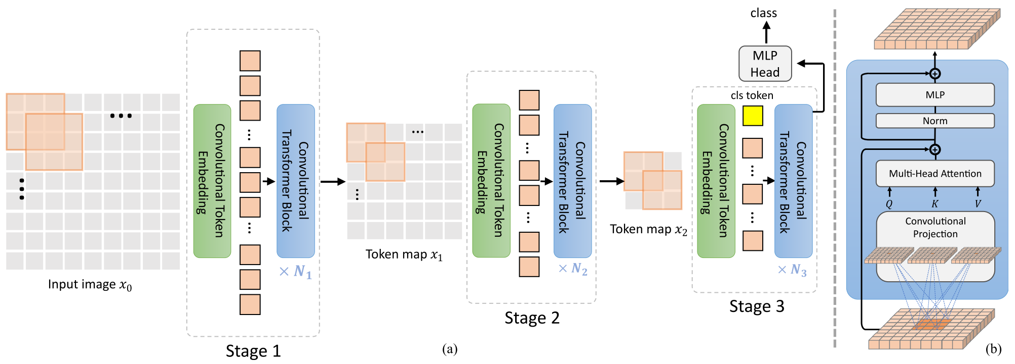
Convolutional vision Transformer
打不过就加入：Convolutional vision Transformer
Convolutional Token Embedding
Convolutional Projection
[1] H. Wu et al., “CvT: Introducing Convolutions to Vision Transformers,” 2021, [Online]. Available: http://arxiv.org/abs/2103.15808.
[2] https://zhuanlan.zhihu.com/p/361112935
Notes:
作者选择打不过就加入！在 Transformer 中揉入了 Convolutional

Slide 23
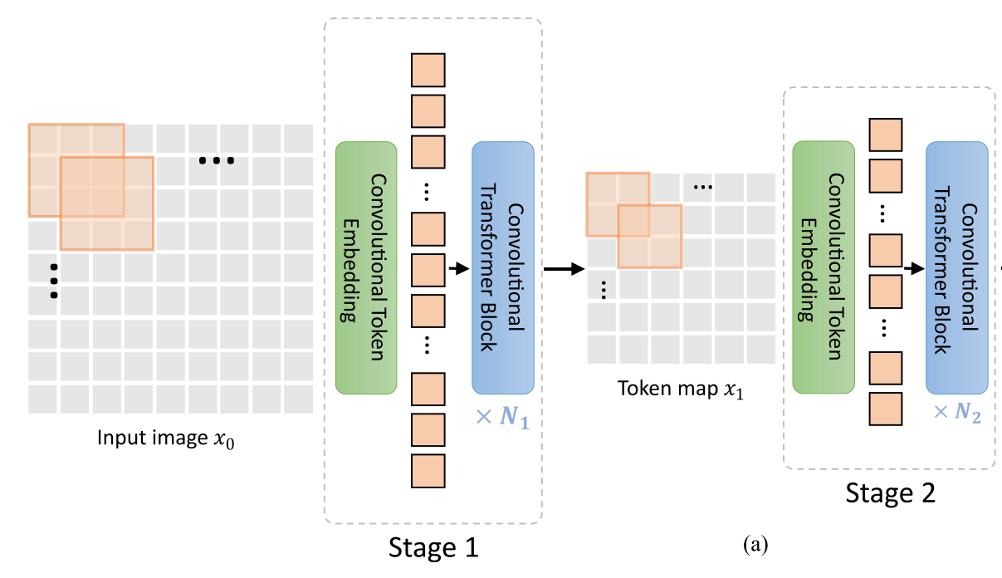
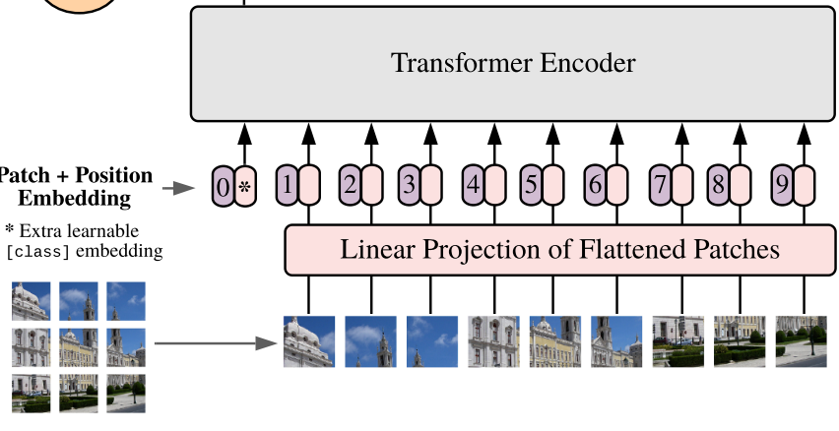
Convolutional vision Transformer
Convolutional Token Embedding
ViT
Linear Projection
Only once
CvT
Convolutional
Multiple operations
保证在每个阶段都减小token的数量，扩大token width，
这样实现的效果就和CNN差不多，都是随着层数的加深而逐渐减小feature resolution和逐渐增加feature dimension。
[1] H. Wu et al., “CvT: Introducing Convolutions to Vision Transformers,” 2021, [Online]. Available: http://arxiv.org/abs/2103.15808.
[2] https://zhuanlan.zhihu.com/p/361112935
Notes:
输入的2D token map会先进入Convolutional Token Embedding这个层，做一次卷积操作。这个层的输入是个 reshape 成 2D 的 token（其实原本的图像输入就是二维）。再通过一个Layer Normalization。
卷积的目的是保证在每个阶段都减小token的数量，也就是减小feature resolution；在每个阶段都扩大token width，也就是扩大feature dimension。这样实现的效果就和CNN差不多，都是随着层数的加深而逐渐减小feature resolution和逐渐增加feature dimension。

Slide 24
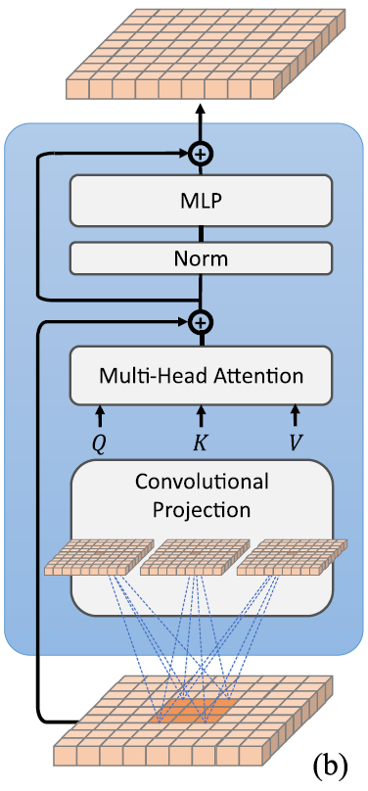
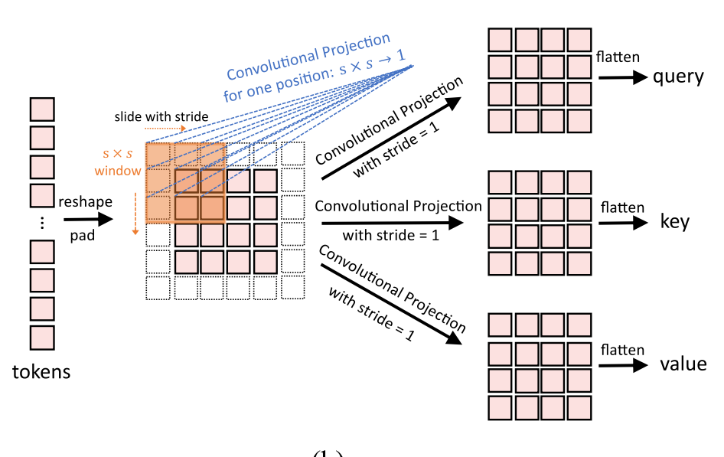
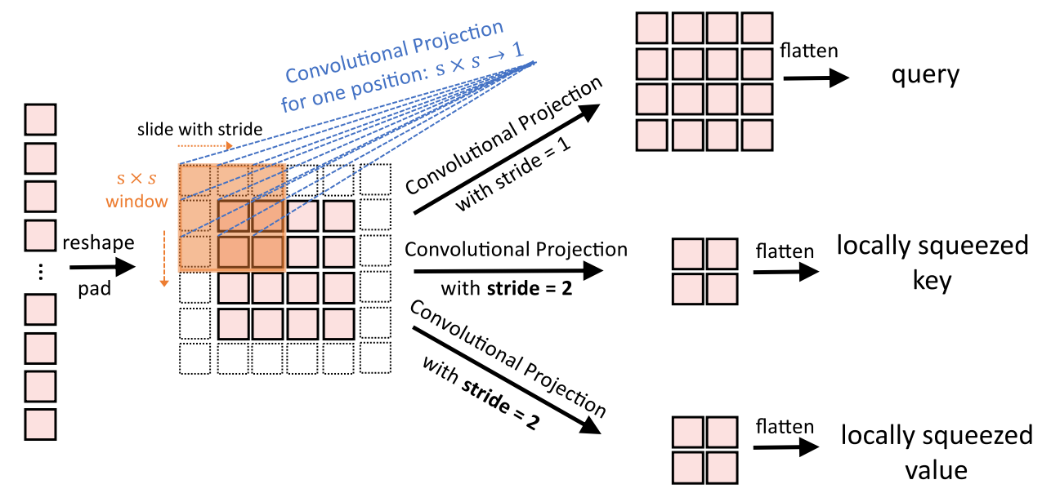
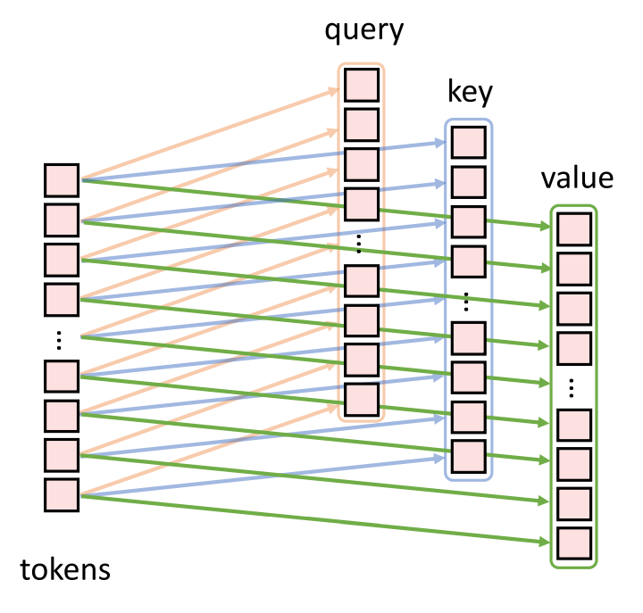
Convolutional vision Transformer
Convolutional Projection
ViT
CvT
[1] H. Wu et al., “CvT: Introducing Convolutions to Vision Transformers,” 2021, [Online]. Available: http://arxiv.org/abs/2103.15808.
[2] https://zhuanlan.zhihu.com/p/361112935
[3] https://zhuanlan.zhihu.com/p/165632315
[4] https://www.youtube.com/watch?v=gmsMY5kc-zw
Notes:
第二个操作，就是在 Transformer Block 内部，生成 self-attention 的 Q K V 的时候，变更了一下他们的生成形式。XXX
作者认为这样可以在全局 attention 之前，再次加强 局部空间信息 的表示。
另外，为了提高效率，减少参数量，用了一种深度可分离卷积，且使 stride=2。不是今天的重点，给出参考链接[3]，有兴趣可以去看。
还有一个小的不一样是，不再使用 Position Embedding 位置编码。因为 CvT 的 Convolutional Projection 操作，采用的是卷积变换， 一样可以隐含有位置信息。具体为什么呢，美团有一篇文章[4]给出了具体解释，有兴趣可以去看一看（或者问问汤家凯）

Slide 25
04
Swin Transformer
Notes:
最后一篇是 微软亚研院 的 Swin Transformer：Hierarchical /ˌhaɪəˈrɑːrkɪkl/ Vision Transformer using Shifted Windows

Slide 26
Hierarchical Vision Transformer using Shifted Windows
Major Problems of Vision Transformer
Problem | Solve
ViT模型的各个 token 都是相同的 scale。但是在很多常见的任务（如 图像分类）中，物体的大小变化范围很大 | 多层的不同尺度的 feature map
self-attention 的计算复杂度是 o(n^2)，在大图上计算难以接受 | 划分 window 并在 window 内计算 local self-attention
[1] Z. Liu et al., “Swin Transformer: Hierarchical Vision Transformer using Shifted Windows,” Mar. 2021, [Online]. Available: http://arxiv.org/abs/2103.14030.
[2] https://www.zhihu.com/zvideo/1391716523715637248
Notes:
作者认为原始的 Transformer 有这些问题没有解决：XXX
在 Swin-Transformer 中，作者分别用两个对应的方法去解决了这些问题

Slide 27
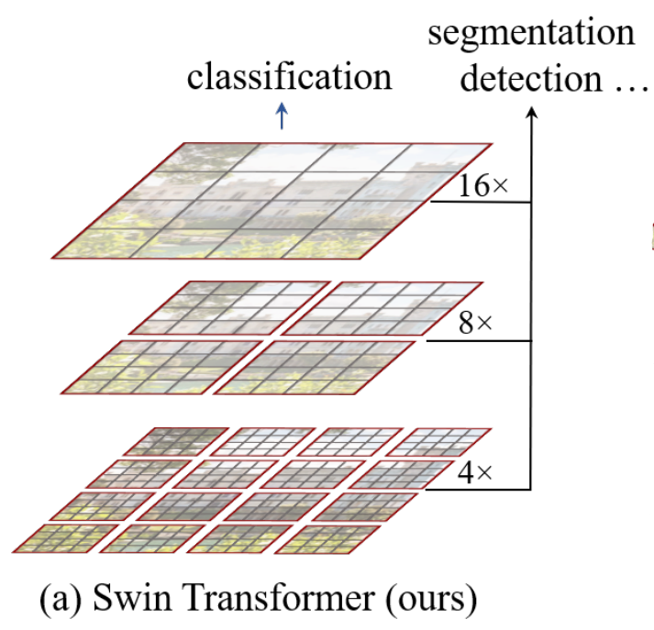
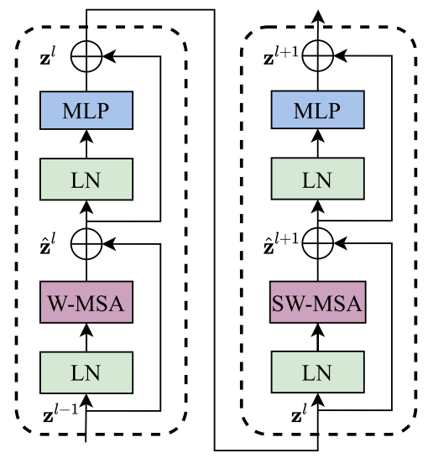
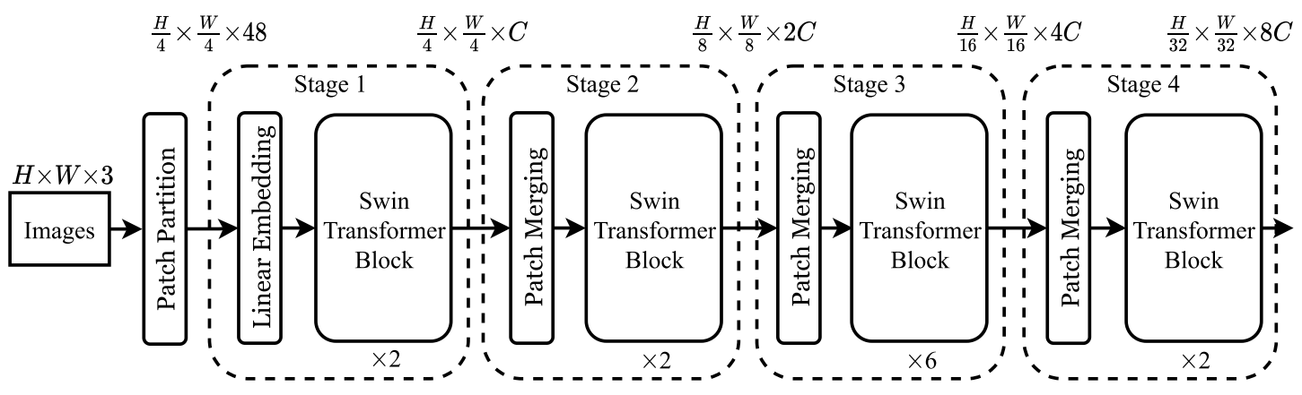
Hierarchical Vision Transformer using Shifted Windows
[1] Z. Liu et al., “Swin Transformer: Hierarchical Vision Transformer using Shifted Windows,” Mar. 2021, [Online]. Available: http://arxiv.org/abs/2103.14030.
Notes:
首先来看一下模型的整体架构图。
模型首先将输入划分成 4*4 像素的小块，然后输入连续的 Transformer 模型中。每个 Swin Transformer Block 是不会改变 Token 数量和维度的，长度和维度的改变是通过 Patch Merging 来实现的。通过 Patch Merging 改变每个 token 的数量和维度，在每个Stage开始前做降采样，用于缩小分辨率，调整通道数进而形成层次化的设计。这种层次化的设计有利于对不同 scale 的元素进行识别，如左上图所示。
需要注意的是，为了减少计算量，不是在全图上做 self-attention，而是把图均分成了几个大的 windows，每个 window 内部独立计算。而不同 window 之间也有交互措施来弥补这种硬边界。具体的我们后面再说，就是这个 SW-MSA 的部分。

Slide 28
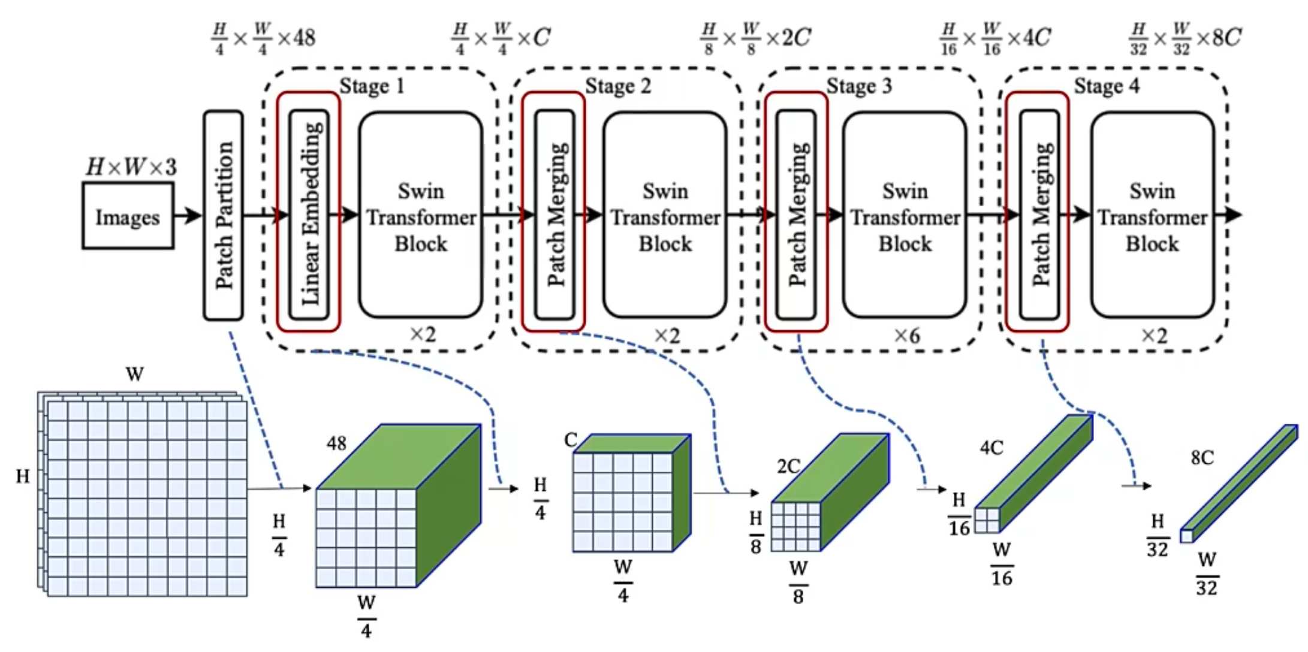
Hierarchical Vision Transformer using Shifted Windows
Hierarchical Vision & Patch Merging
[1] Z. Liu et al., “Swin Transformer: Hierarchical Vision Transformer using Shifted Windows,” Mar. 2021, [Online]. Available: http://arxiv.org/abs/2103.14030.
[2] https://www.zhihu.com/zvideo/1391716523715637248
Notes:
先看这个 Patch Mergin 部分。
首先，一张(H, W)大图，把每 4*4 的像素聚合，变成了一个 (H/4, W*4) 的图。每通过几层 Swin Transformer Block，就做一次聚合，也就是把每 2*2 个块再融合到一次。所以，token 是数量是不断减少的，每个 token 的维度是不断增加的。通过这种方式形成层次化的设计，识别不同尺度的元素，同时也能节省一定运算量（不一定要说：4C->2C, 8C->4C, 16C->8C的映射）。

Slide 29
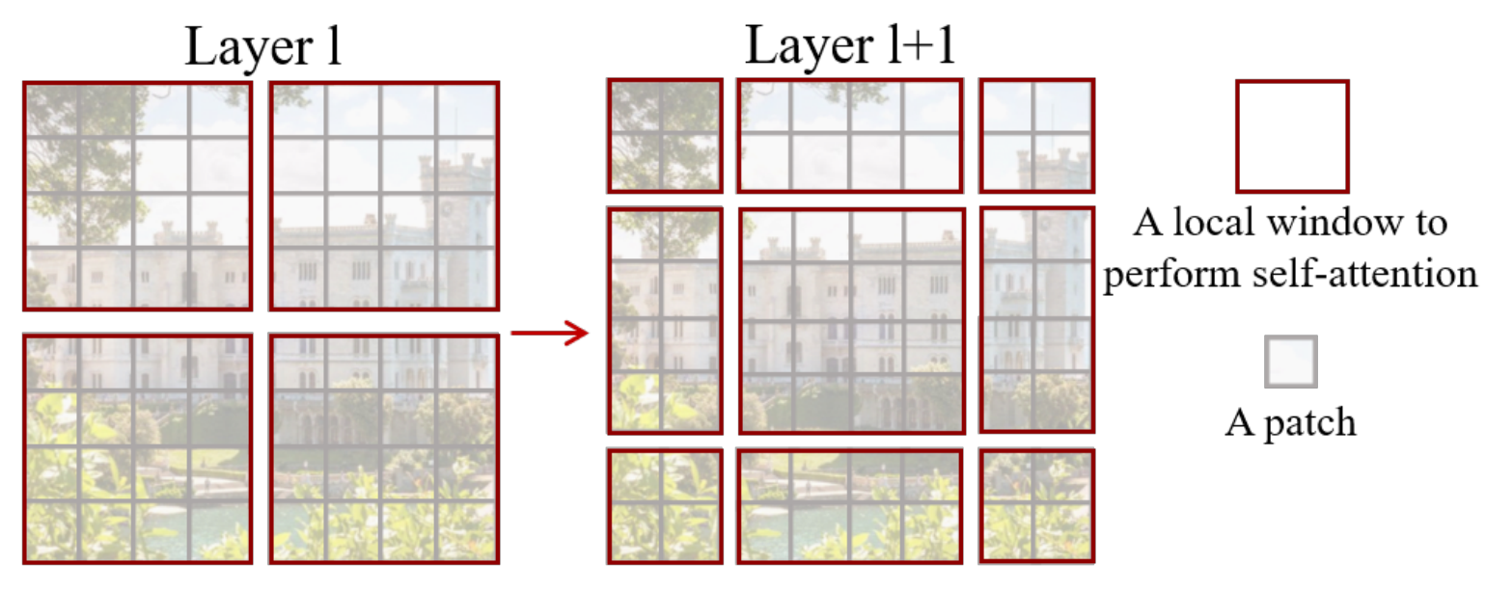
Hierarchical Vision Transformer using Shifted Windows
Shifted Window
[1] Z. Liu et al., “Swin Transformer: Hierarchical Vision Transformer using Shifted Windows,” Mar. 2021, [Online]. Available: http://arxiv.org/abs/2103.14030.
[2] https://www.zhihu.com/zvideo/1391716523715637248
Notes:
节约计算量方便，本文提出把整个图片划分成几个大的 Window，独立进行 self-attention 的计算。默认是 7*7 个 window，我们按 4*4 的 window 进行解释。
每个 window 内独立计算 self-attention，计算量小了很多。但是认为制造了边界，所以需要想办法弥补。它的办法非常简单粗暴，我重新划分一下这个 window，使得每个边界在新的 window 划分中都不再是边界。（如图）。这样变成了 9 个 window，再在这 9 个 window 内部独立计算局部的 self-attention。所以，它的每个 Transformer Block 其实是有两次 self-attention 的计算。

Slide 30
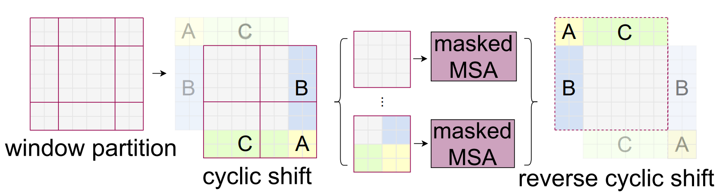
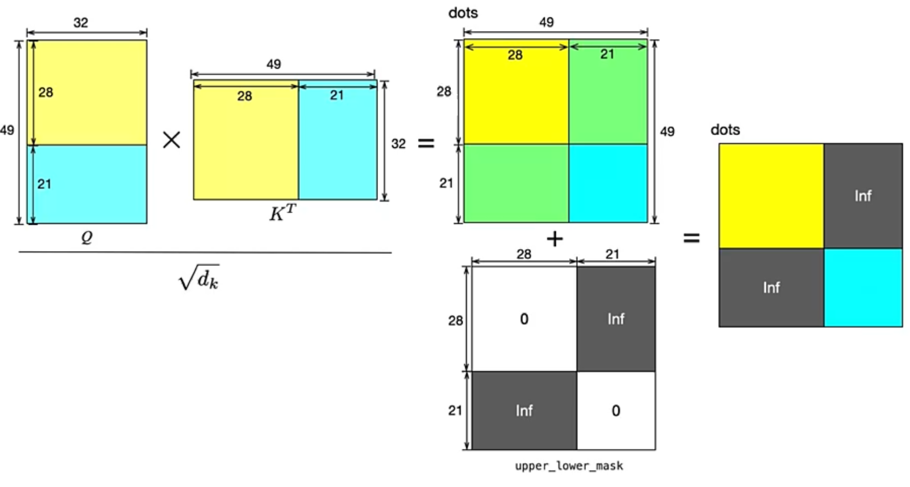
Hierarchical Vision Transformer using Shifted Windows
[1] Z. Liu et al., “Swin Transformer: Hierarchical Vision Transformer using Shifted Windows,” Mar. 2021, [Online]. Available: http://arxiv.org/abs/2103.14030.
[2] https://www.zhihu.com/zvideo/1391716523715637248
[3] https://zhuanlan.zhihu.com/p/367111046
Notes:
不过这样有一个问题就是，原来是 4 个 4*4的 window，重新划分成 9个 window，而且这些 window 的尺寸大小不一样。为了共享参数，只能做 padding，这样就有个 9 个 4*4 的 windows，计算量变大了。
所以作者采用了一种 cyclic-shifting（循环移动）的方法来解决，使得计算量仍然是 4 个 4*4 的 window。不过为了防止本不应当产生交互的块之间产生交互，需要对其进行 mask。具体方法暂且不谈，有兴趣可以参考链接 [2, 3]。

Slide 31
05
杂谈

Slide 32
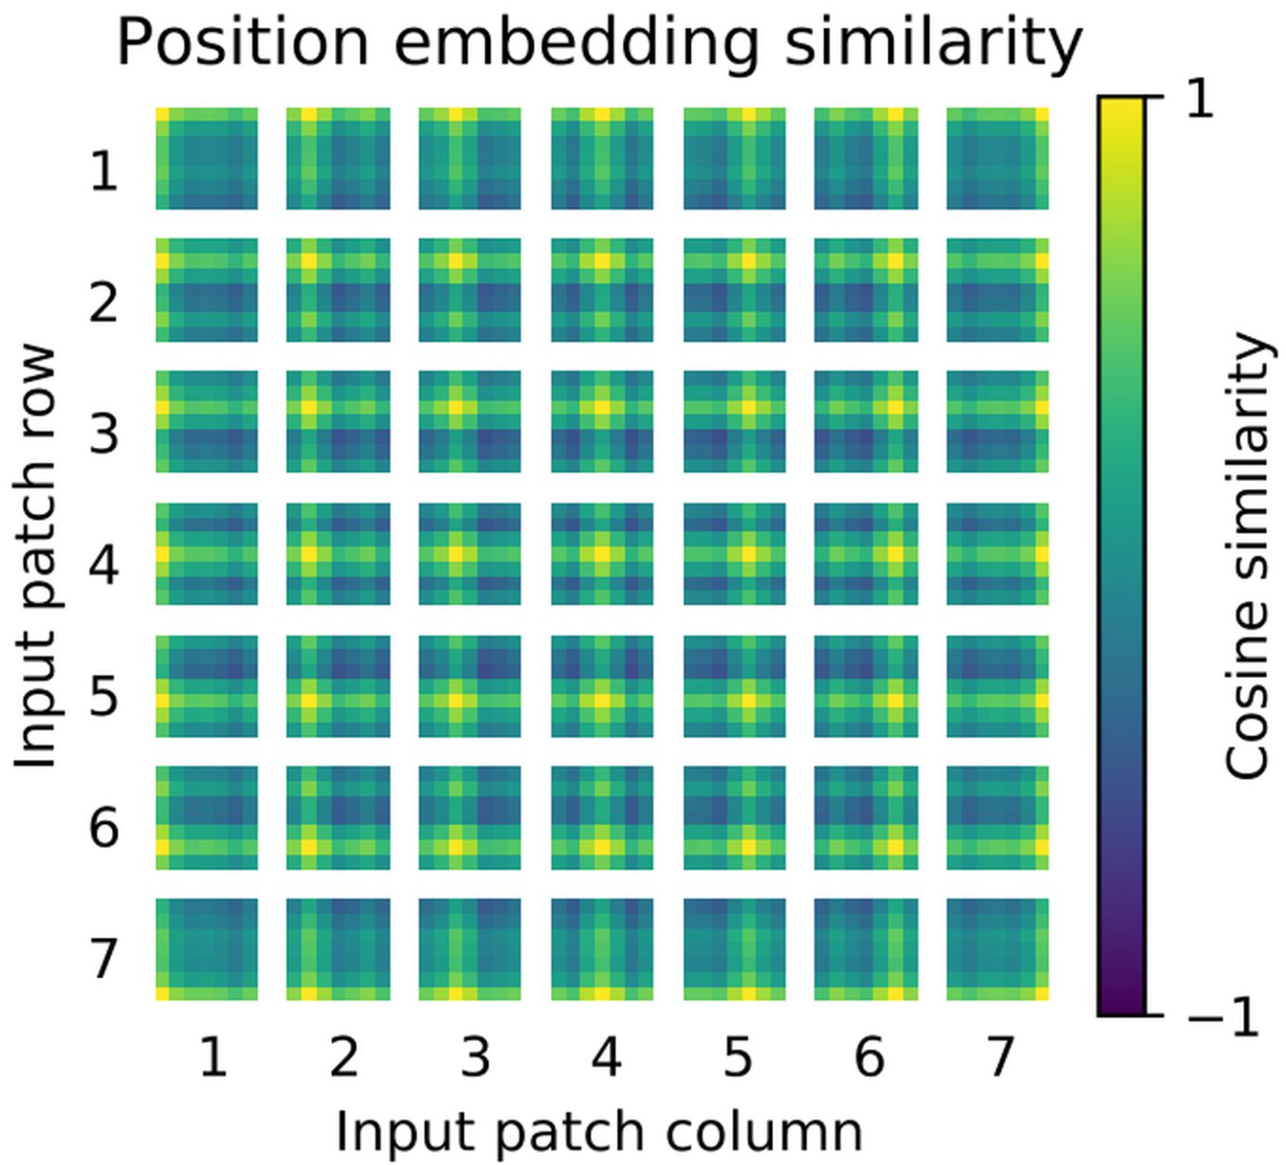
Position embedding 怎么弄呢……
Notes:
有一个没有讲到的细节是，原始 Transformer 里面，position embedding 是人工定义的，作者根据 sin cos 定义了一个生成函数来生成 position embedding. Math work，确实比较牛吧。然后这些 hand-make 的 position embedding，同行同列的相关性都比较高。
不过在 用于 CV 的改版里面，大家都把它换成了一个可以学习的参数，这就导致一个问题：每次输入的图片的大小要求相同。对于我想做的事情不太妙。（目前被迫全图）
可能有些人已经猜到我想用来干嘛了

Slide 33
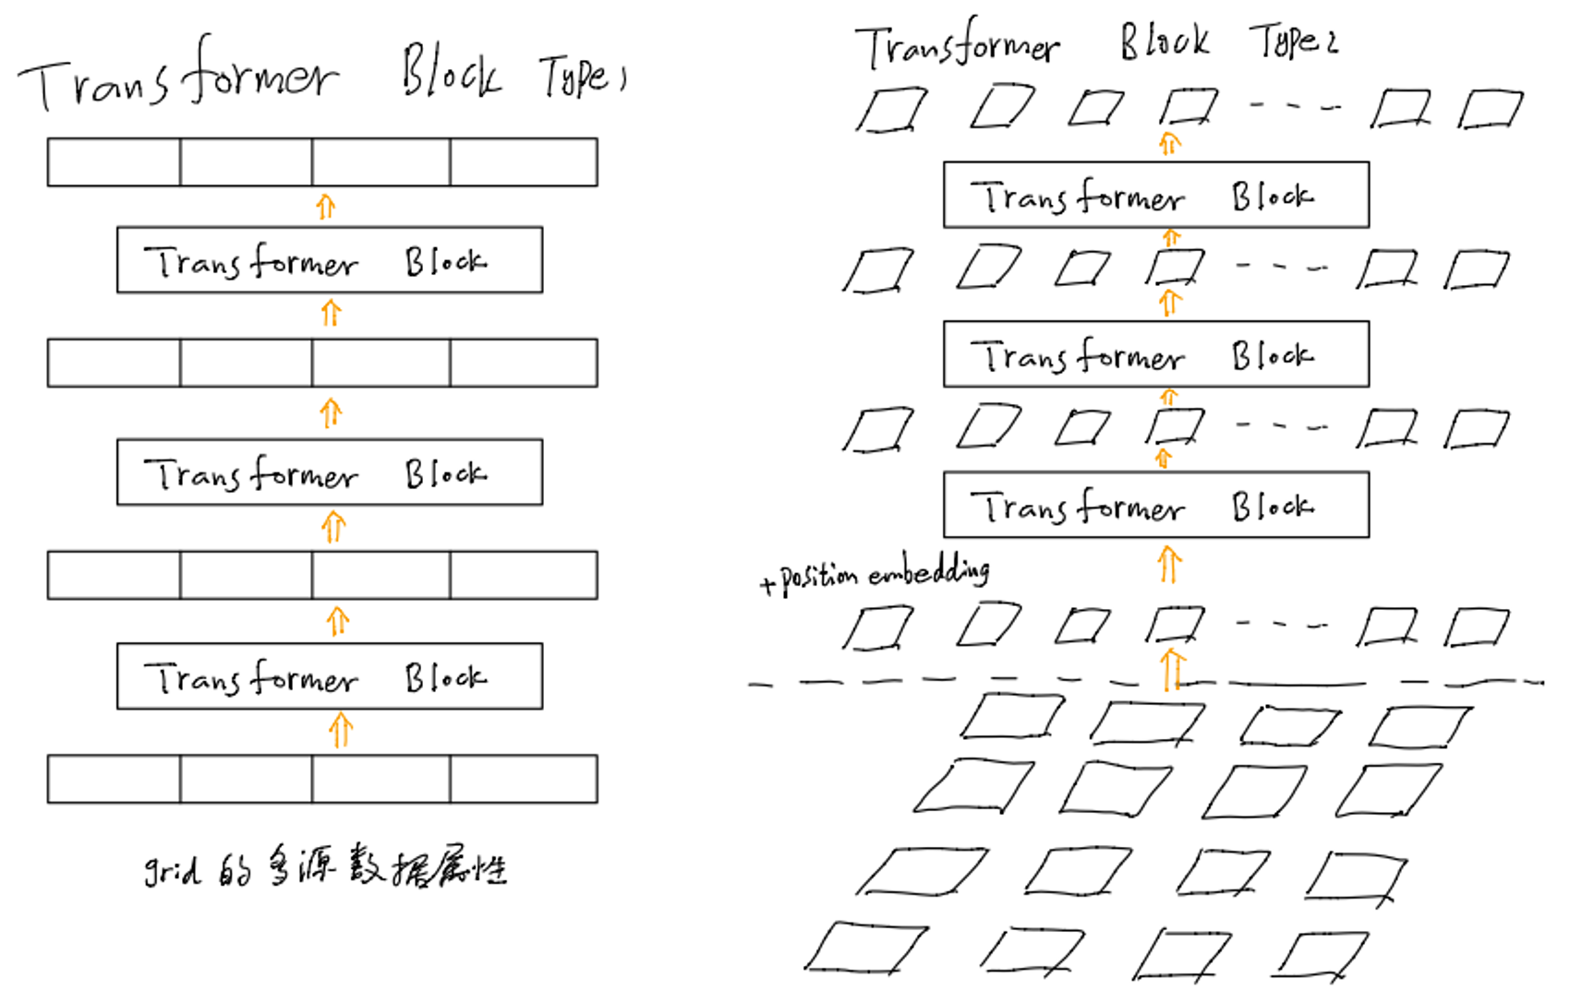
Vision Transformer 很好吧……不过它现在是我的了
Notes:
其实 SRS 中最大的问题就是描述两个区域到底像不像，如何有效的提取区域特征
讲讲我要干嘛

Slide 34

欢迎指正
张斌杰 bj_zhang@seu.edu.cn

